Slide 1
Λιαπη Κωνσταντινα, ΜΙΧΑΕΛΑ ΑΓΓΕΛΑΚΗ,
ΚΑΡΑΓΕΩΡΓΙΟΥ δημητρησ, ΚΑΡΑΓΕΩΡΓΙΟΥ ΜΑΡΙΟΣ
BULLYING

Slide 2
Η ΕΝΝΟΙΑ ΤΟΥ ΣΧΟΛΙΚΟΥ ΕΚΦΟΒΙΣΜΟΥ
  Ο εκφοβισμός στο σχολείο αποτελεί μια σκοτεινή σκιά που επηρεάζει την παιδική και εφηβική ηλικία. Είναι ένα φαινόμενο που αγγίζει την καρδιά της εκπαιδευτικής κοινότητας και των γονέων και έχει σοβαρές συνέπειες στην ψυχολογική και σωματική υγεία των μαθητών. Στο πλαίσιο αυτό, θα εξετάσουμε τις μορφές του σχολικού εκφοβισμού και θα προτείνουμε μεθόδους που μπορούν να αποτρέψουν και να αντιμετωπίσουν το σχολικό bullying.

Slide 3
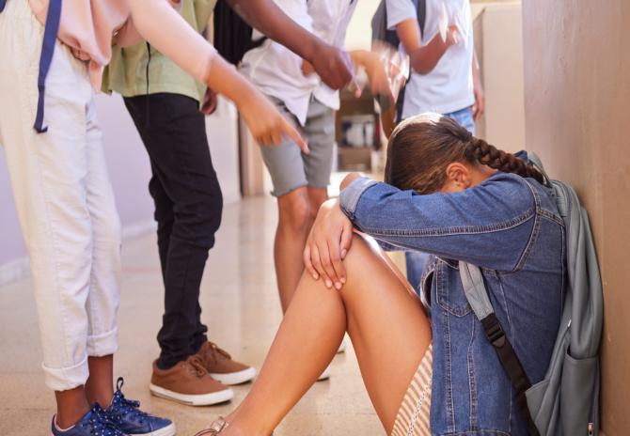
ΨΥΧΟΛΟΓΙΚΟΣ ΕΚΦΟΒΙΣΜΟΣ
Νοείται ως πράξη που διενεργείται από ένα άτομο σε βάρος ενός άλλου ή άλλων ατόμων και συμπεριλαμβάνει περιορισμό, απομόνωση, λεκτική κακοποίηση, ταπείνωση, εκφοβισμό, υποτίμηση νοημοσύνης, ή οποιαδήποτε άλλη συμπεριφορά που μπορεί να μειώσει την αίσθηση της ταυτότητας, της αξιοπρέπειας και της αυτοεκτίμησης.

Slide 4
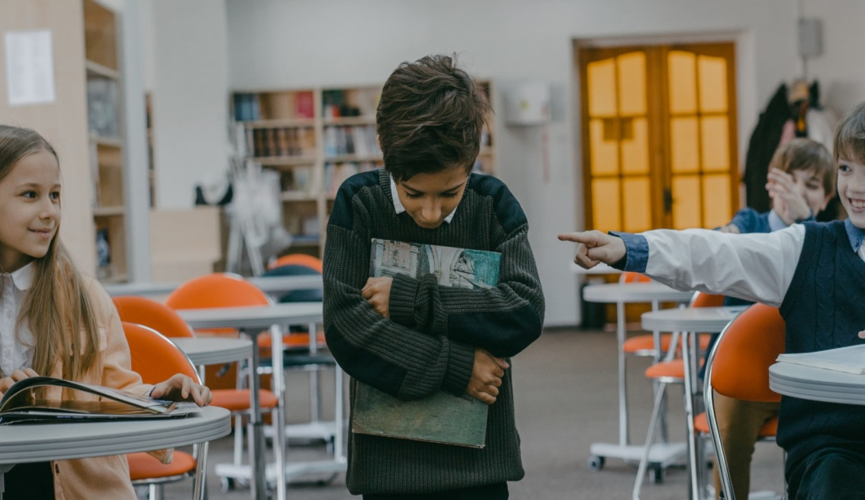
ΛΕΚΤΙΚΟΣ ΕΚΦΟΒΙΣΜΟΣ
Η λεκτική κακοποίηση (επίσης γνωστή ως λεκτικός εκφοβισμός) περιγράφεται ως μια αρνητική δήλωση που απευθύνεται προς το θύμα ή είναι σχετική με το θύμα ή αποκρύπτει κάποια απάντηση λέγοντας πως δεν έχει συμβεί.

Slide 5
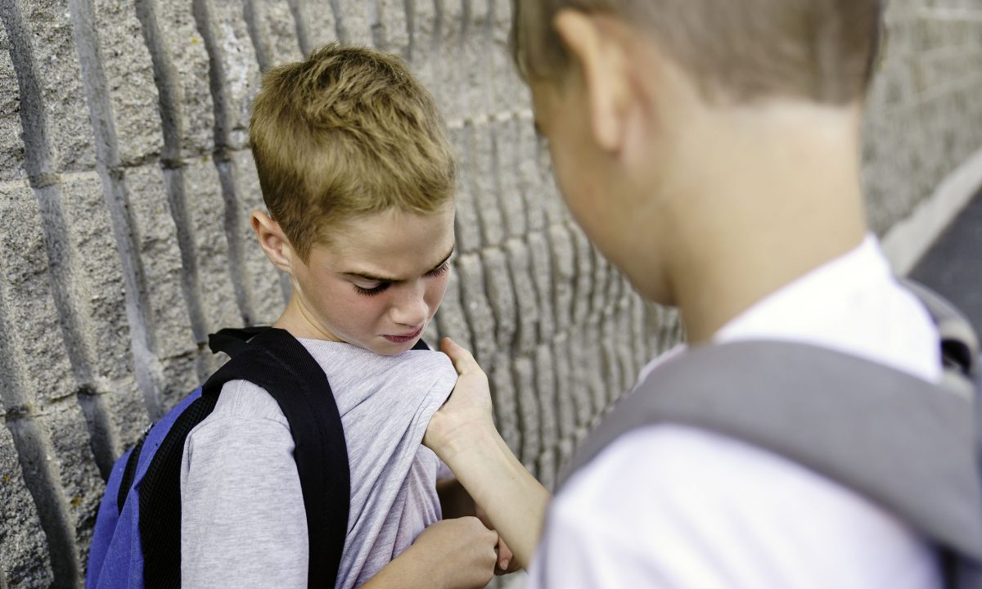
ΣΩΜΑΤΙΚΟΣ ΕΚΦΟΒΙΣΜΟΣ
Το παιδί - θύτης μεταχειρίζεται φυσική βία, όπως γρονθοκοπήματα, κλωτσιές, σπρωξιές, καθώς επίσης άρπαγμα ή φθορά ατομικής ιδιοκτησίας.

Slide 6
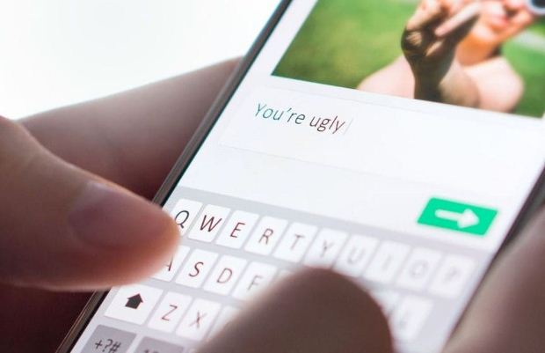
ΔΙΑΔΙΚΤΥΑΚΟΣ ΕΚΦΟΒΙΣΜΟΣ
Ο όρος διαδικτυακός εκφοβισμός αφορά τον εκφοβισμό, την απειλή, την ταπείνωση ή την παρενόχληση παιδιών, προεφήβων και εφήβων που δέχονται μέσω της χρήσης του Διαδικτύου, κινητών τηλεφώνων είτε άλλων ψηφιακών τεχνολογιών από ομηλίκους τους.

Slide 7
ΤΙ ΜΠΟΡΩ ΝΑ ΚΑΝΩ
Μην το κρατάς μυστικό. Πες το σε κάποιον ενήλικα που εμπιστεύεσαι και ζήτησε τη βοήθειά του. Μπορεί να είναι ο γονιός σου, ένας δάσκαλος, ο διευθυντής του σχολείου, ο προπονητής σου.
Όταν δέχεσαι τέτοια συμπεριφορά, μείνε ήρεμος. Προσπάθησε να μη δείξεις θυμό ή φόβο. Τα άτομα που ασκούν εκφοβισμό αποζητούν την αντίδρασή του θύματος. Τους αρέσει να βλέπουν ότι σε αναστατώνουν. Αν δεν αντιδράς όπως περιμένουν, μπορεί να βαρεθούν και να σταματήσουν.
Αγνόησε αυτούς που σε εκφοβίζουν. Όσο δεν νιώθεις άσχημα μ’ αυτά που σου κάνουν ή σου λένε, τόσο τους αποδυναμώνεις.
Γίνε μέλος μιας ομάδας. Έτσι θα κάνεις νέους φίλους και θα έχεις μεγαλύτερη υποστήριξη.

Slide 8
ΤΙ ΜΠΟΡΩ ΝΑ ΚΑΝΩ
Μην αντεπιτίθεσαι. Είναι επικίνδυνο για σένα και συνήθως κάνει τα πράγματα χειρότερα. Μείνε κοντά σε άλλους, προστάτεψε τον εαυτό σου και ζήτα βοήθεια από έναν ενήλικα.
Προσπάθησε να αποφεύγεις καταστάσεις όπου μπορεί να είσαι εκτεθειμένος σε εκφοβισμό. Για παράδειγμα, απέφυγε περιοχές του σχολείου όπου δεν υπάρχουν πολλοί μαθητές ή δάσκαλοι. Μην μένεις μόνος στις τουαλέτες ή στα αποδυτήρια. Κάθισε κοντά στον οδηγό του σχολικού λεωφορείου. Μην φέρνεις ακριβά αντικείμενα ή πολλά χρήματα στο σχολείο. Κάθισε μαζί με άλλους φίλους στο φαγητό. Μείνε κοντά στους φίλους σου ή στο δάσκαλό σου στα σχολικά διαλείμματα.

Slide 9
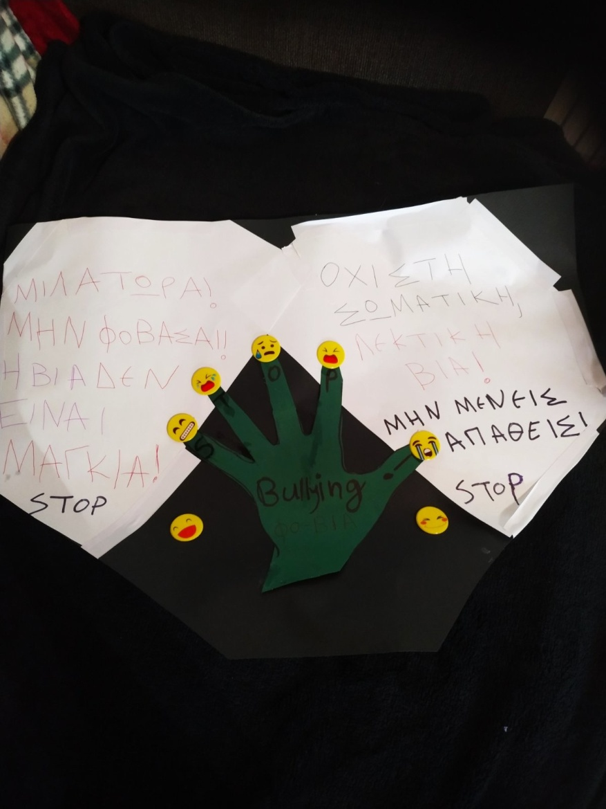
ΤΟ ΚΟΛΑΖ ΤΗΣ ΟΜΑΔΑΣ ΜΑΣ

Slide 10
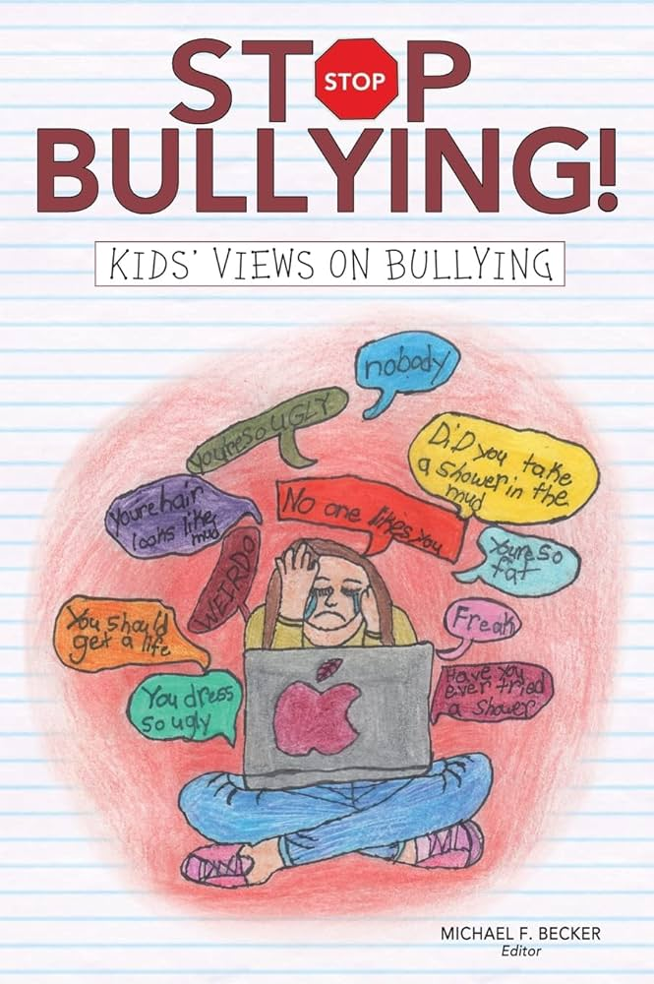
ΕΥΧΑΡΙΣΤΟΥΜΕ ΓΙΑ ΤΗΝ ΠΡΟΣΟΧΗ ΣΑΣ

Slide 11
ΒΙΒΛΙΟΓΡΑΦΙΑ
https://marketplace.canva.com
https://m.media-amazon.com
https://atlantea.news
https://www.stopbullying.gr/antimetopisi/
https://parentshub.gr/paidi/psychologia/bullying-scholikos-ekfovismos
https://el.wikipedia.org/wiki/%CE%A8%CF%85%CF%87%CE%BF%CE%BB%CE%BF%CE%B3%CE%B9%CE%BA%CE%AE_%CE%BA%CE%B1%CE%BA%CE%BF%CF%80%CE%BF%CE%AF%CE%B7%CF%83%CE%B7

